Slide 1

SQL概述
讲师：王飞龙

Slide 2

保存数据 的容器：
数组
集合
文件
…

Slide 3


Slide 4



Slide 5
实现数据持久化
使用完整的管理系统统一管理，易于查询
Notes:
Lesson Aim
In this lesson, you learn about tables, the main database objects, and their relationships to each other. You also learn how to create, alter, and drop tables.

Slide 6
数据库的概念
DB
DBMS
SQL
数据库（database）：存储数据的“仓库”。它保存了一系列有组织的数据。
数据库管理系统（Database Management System）。数据库是通过DBMS创建和操作的容器
结构化查询语言（Structure Query Language）：专门用来与数据库通信的语言。

Slide 7
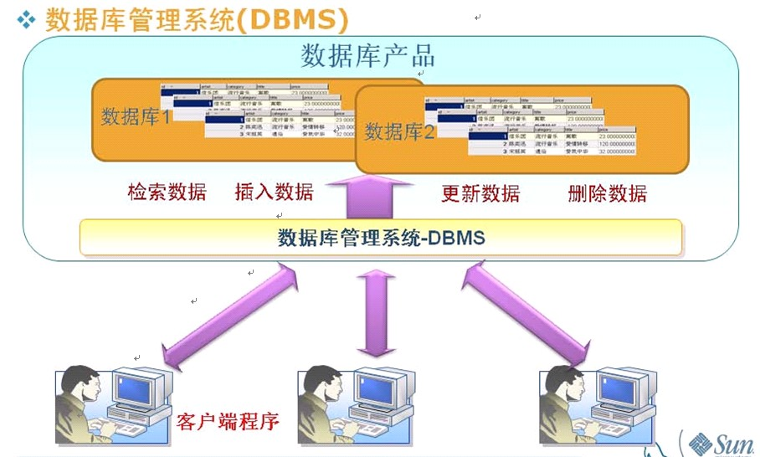
数据库管理系统
常见的数据库管理系统：MySQL、Oracle、DB2、SqlServer等

Slide 8
SQL语言概述
SQL的优点：
1、不是某个特定数据库供应商专有的语言，几乎所有DBMS都支持SQL
2、简单易学
3、虽然简单，但实际上是一种强有力的语言，灵活使用其语言元素，可以进行非常复杂和高级的数据库操作。
Notes:
Lesson Aim
In this lesson, you learn about tables, the main database objects, and their relationships to each other. You also learn how to create, alter, and drop tables.

Slide 9
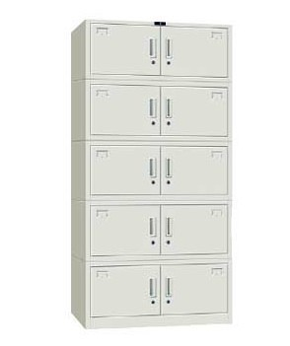

管家
文件柜
管理

Slide 10
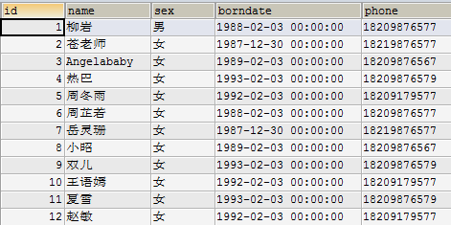

Slide 11
数据库的特点
1、将数据放到表中，表再放到库中
2、一个数据库中可以有多个表，每个表都有一个的名字，用来标识自己。表名具有唯一性。
3、表具有一些特性，这些特性定义了数据在表中如何存储，类似java中 “类”的设计。
4、表由列组成，我们也称为字段。所有表都是由一个或多个列组成的，每一列类似java 中的”属性”
5、表中的数据是按行存储的，每一行类似于java中的“对象”。

Slide 12
SQL(Structural query language)语句分为以下三种类型：
DML: Data Manipulation Language 数据操纵语言
DDL: Data Definition Language 数据定义语言
DCL: Data Control Language 数据控制语言
Notes:
Lesson Aim
In this lesson, you learn about tables, the main database objects, and their relationships to each other. You also learn how to create, alter, and drop tables.

Slide 13
DML
DML用于查询与修改数据记录，包括如下SQL语句：
INSERT：添加数据到数据库中
UPDATE：修改数据库中的数据
DELETE：删除数据库中的数据
SELECT：选择（查询）数据
SELECT是SQL语言的基础，最为重要。
Notes:
Data Manipulation Language (DML) statements are used for managing data within schema objects. Some examples:
SELECT - retrieve data from the a database INSERT - insert data into a table UPDATE - updates existing data within a table DELETE - deletes all records from a table, the space for the records remain

Slide 14
DDL
DDL用于定义数据库的结构，比如创建、修改或删除数据库对象，包括如下SQL语句：
CREATE TABLE：创建数据库表
ALTER TABLE：更改表结构、添加、删除、修改列长度
DROP TABLE：删除表
CREATE INDEX：在表上建立索引
DROP INDEX：删除索引
Notes:
Data Definition Language (DDL) statements are used to define the database structure or schema. Some examples:
CREATE - to create objects in the database ALTER - alters the structure of the database DROP - delete objects from the database TRUNCATE - remove all records from a table, including all spaces allocated for the records are removed
RENAME - rename an object

Slide 15
DCL
DCL用来控制数据库的访问，包括如下SQL语句：
GRANT：授予访问权限
REVOKE：撤销访问权限
COMMIT：提交事务处理
ROLLBACK：事务处理回退
SAVEPOINT：设置保存点
LOCK：对数据库的特定部分进行锁定
Notes:
Data Control Language (DCL) statements. Some examples:
GRANT - gives user's access privileges to database REVOKE - withdraw access privileges given with the GRANT command

Slide 16


